Slide 1
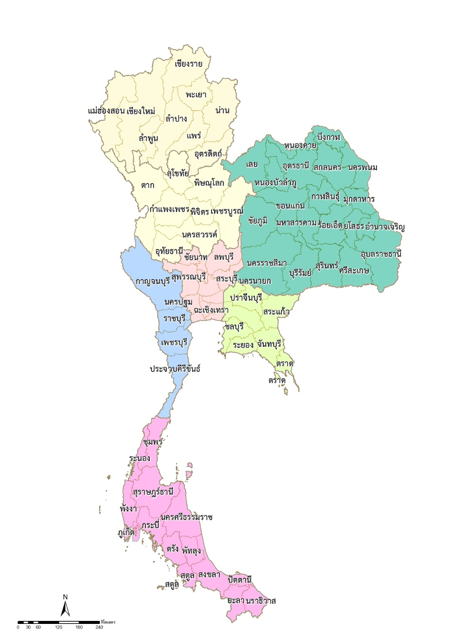
ปริมาณแหล่งน้ำขนาดเล็กคงเหลือใช้การได้ จากดาวเทียม ประเทศไทย ณ วันที่ 24 มีนาคม 2561
ภาคเหนือ
แหล่งน้ำขนาดเล็ก 34,457 บ่อ ปริมาณน้ำคงเหลือ 375 ล้าน ลบ.ม. (25%)
ภาคตะวันตกเฉียงเหนือ
แหล่งน้ำขนาดเล็ก 64,754 บ่อ ปริมาณน้ำคงเหลือ 803 ล้าน ลบ.ม. (23%)
ภาคตะวันตก
แหล่งน้ำขนาดเล็ก 7,609 บ่อ ปริมาณน้ำคงเหลือ 100 ล้าน ลบ.ม. (35%)
ภาคตะวันออก
แหล่งน้ำขนาดเล็ก 14,516 บ่อ ปริมาณน้ำคงเหลือ 191 ล้าน ลบ.ม. (41%)
ภาคใต้
ภาคกลาง
แหล่งน้ำขนาดเล็ก 5,567 บ่อ ปริมาณน้ำคงเหลือ 158 ล้าน ลบ.ม. (49%)
แหล่งน้ำขนาดเล็ก 17,977 บ่อ ปริมาณน้ำคงเหลือ 288 ล้าน ลบ.ม. (32%)
ปรับปรุงข้อมูลล่าสุด 24 มีนาคม 2561

